Slide 1
БЮДЖЕТ ДЛЯ ГРАЖДАН
Информация об исполнении бюджета Пудовского сельского поселения
за 1 квартал 2023 г.

Slide 2
Уважаемые жители Пудовского сельского поселения!
Представляю вашему вниманию Информацию об исполнении бюджета Пудовского сельского поселения за 1 квартал 2023 года в рамках проекта «Бюджет для граждан».
«Бюджет для граждан» предназначен, прежде всего, для жителей, не обладающих специальными знаниями в сфере бюджетного законодательства. Информация, представленная в данной презентации, знакомит жителей с основными характеристиками бюджета поселения и результатами его исполнения.
Надеемся, что представление бюджета и бюджетного процесса в понятной для жителей форме повысит уровень общественного участия граждан в бюджетном процессе Пудовского сельского поселения.
главный бухгалтер-финансист М.В. Волкова

Slide 3
Основные показатели
Бюджет Пудовского сельского поселения на 2023 год был принят Решением Совета Пудовского сельского поселения от 26.12.2022 г. № 22 по доходам в сумме 8785,8 тыс. руб., по расходам в сумме 8785,8 тыс. руб.
Уточненный план 2023 года по состоянию на 01 апреля составляет по доходам – 9053,7 тыс. руб., по расходам – 9763,7 тыс. руб.. Дефицит бюджета покрыт за счет остатка средств на счете поселения, сложившегося на 01 января 2023 г. в размере 710,0 тыс. рублей.
По состоянию на 01 апреля 2023 года план по доходам исполнен в сумме 1995,9 тыс. руб., что составляет 22 % от планового показателя; исполнение по расходам – 2411,5 тыс. руб., что составляет 24,7 % от плана.

Slide 4
1. Доходы

Slide 5
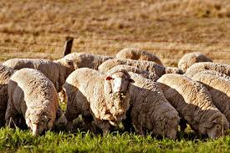
Налоговые доходы
Налоговые доходы бюджета Пудовского сельского поселения
состоят из следующих поступлений:
Налог на доходы физических лиц
Налоги на товары (работы, услуги), реализуемые на территории Российской Федерации (акцизы)
Денежные взыскания (штрафы) за нарушение законодательства Российской Федерации о контрактной системе в сфере закупок товаров, работ и услуг для обеспечения государственных и муниципальных нужд сельских поселений
Налоги на имущество (налог на имущество физических лиц, земельный налог) доходы от уплаты

Slide 6
Поступление налоговых доходов
Наименование показателя | План, руб. | Факт, руб. | % испол-нения
Налоги на прибыль, доходы | 1 670 000 | 186 600 | 11,2
- НДФЛ | 1 670 000 | 186 600 | 11,2
Налоги на товары (работы, услуги) | 879 000 | 223 200 | 25,4
-акцизы | 879 000 | 223 200 | 25,4
Налоги на имущество | 236 000 | 19 704 | 8,3
- налог на имущество | 41 000 | 834 | 2,0
- земельный налог | 195 000 | 18 870 | 9,7
ВСЕГО | 2 785 000 | 429 504 | 15,4

Slide 7
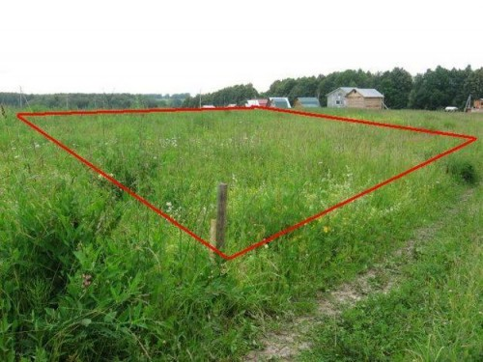
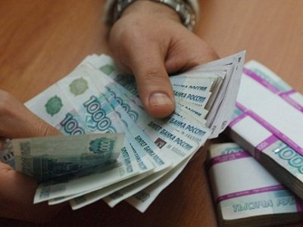
Неналоговые доходы
Неналоговые доходы бюджета Пудовского сельского поселения состоят из следующих поступлений:
доходы от сдачи в аренду имущества
прочие поступления от использования имущества – плата за наем жилого фонда
доходы от продажи земельных участков (находящихся в собственности сельских поселений (за исключением земельных участков муниципальных бюджетных и автономных учреждений))
Доходы от продажи материальных и нематериальных активов

Slide 8
Поступление неналоговых доходов
Наименование показателя | План, руб. | Факт, руб. | % исполнения
Доходы от сдачи в аренду имущества | 294 000 | 0 | 0
Прочие поступления от использования имущества – плата за наем жилого фонда | 32 000 | 3855 | 12
Доходы, получаемые в виде арендной платы, а также средства от продажи права на заключение договоров аренды земли, находящиеся в собственности сельских поселений | 2 000 | 6 | 0,3
Доходы от продажи материальных и нематериальных активов | 0 | 0 | 0
ВСЕГО | 328 000 | 3861 | 1,2

Slide 9
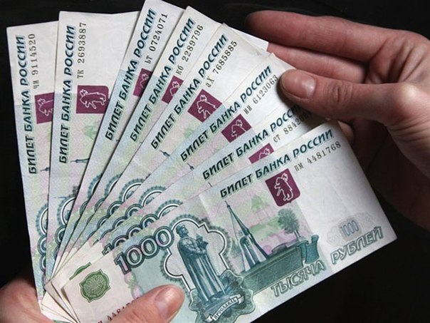
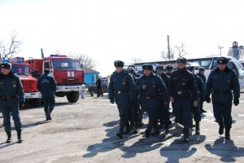
Безвозмездные поступления
Доходы бюджета Пудовского сельского поселения от безвозмездных поступлений состоят из следующих поступлений:
дотации на выравнивание бюджетной обеспеченности
субвенций (на осуществление первичного воинского учета)
иных межбюджетных трансфертов (поступление из областного и районного бюджета)

Slide 10
Доходы от безвозмездных поступлений
Наименование показателя | План, руб. | Факт, руб. | % исполнения
Дотации на выравнивание бюджетной обеспеченности | 5 334 893 | 1 397 229 | 26,2
Субвенции бюджетам муниципальных образований | 195 700 | 46 800 | 23,9
- на осуществление первичного воинского учета | 195 700 | 46 800 | 23,9
Иные межбюджетные трансферты | 410 120 | 118 455 | 28,9
-обеспечение условий для развития физической культуры и массового спорта | 410 120 | 118 455 | 28,9
Итого | 5 940 713 | 1 562 484 | 26,3

Slide 11
Анализ поступления доходов в бюджет поселения за 1 квартал 2023 год

Slide 12
2. Расходы

Slide 13
Осуществление расходов по разделам и подразделам
РзПр | Наименование показателя | План, руб. | Факт, руб. | % исполнения
1 | 2 | 3 | 4 | 5
0102 | Содержание главы поселения | 1499000 | 751795 | 50,2
0104 | Расходы на администрацию поселения | 4573000 | 911259 | 19,9
0111 | Резервные фонды | 30000 | 0 | 0
0113 | Другие общегосударственные вопросы | 406893 | 130479 | 32,1
0203 | Национальная оборона | 195700 | 27464 | 14
0310 | Защита населения и территории от чрезвычайных ситуаций природного и техногенного характера, пожарная безопасность | 50000 | 0 | 0

Slide 14
Осуществление расходов по разделам и подразделам(продолжение)
РзПр | Наименование показателя | План, руб. | Факт, руб | % исполнения
1 | 2 | 3 | 4 | 5
0409 | Национальная экономика (дорожный фонд поселения) | 879000 | 128270 | 14,6
0502 | Коммунальное хозяйство | 866200 | 180304 | 20,8
0503 | Благоустройство | 370000 | 104987 | 28,4
0801 | Культура | 438800 | 109700 | 25,0
1101 | Физкультура и спорт | 455120 | 67216 | 14,8
Всего |  | 9763713 | 2411474 | 24,7

Slide 15
Распределение расходов по разделам и подразделам за 1 квартал 2023 год

Slide 16
СПАСИБО
ЗА ВНИМАНИЕ!

